Slide 1

数据库原理与应用
Principle and Application of Database
第三章 关系数据库标准语言SQL
An Introduction to Database System

Slide 2
第三章 关系数据库标准语言
本章详细介绍关系数据库语言SQL。SQL是关系数据库的标准语言。它内容十分丰富，功能非常强大。
重点：关系模型和关系数据库是本课程的重点，第3章又是重点中的重点。要熟练正确的使用SQL完成对数据库的查询、插入、删除、更新操作。在使用具体的SQL时，能有意识地和关系代数等语言进行比较，了解他们各自的特点。
难点：用SQL语言正确完成复杂查询，掌握SQL语言强大的查询功能。
An Introduction to Database System

Slide 3
第三章 关系数据库标准语言SQL
3.1 SQL概述
3.2 学生-课程数据库
3.3 数据定义
3.4 数据更新
3.5 数据查询
3.6 视图
3.7 小结
An Introduction to Database System

Slide 4
3.5 数据查询
3.5.1 概述
3.5.2 单表查询
3.5.3 嵌套查询
3.5.4 连接查询
3.5.5 集合查询
3.5.6 小结
An Introduction to Database System

Slide 5
复习
查询选修了课程的学生的学号和姓名。
SELECT SNO，SNAME
FROM STUDENT
WHERE SNO IN
（SELECT SNO FROM SC）
An Introduction to Database System

Slide 6
STUDENT.SNO
SC.SNO
STUDENT.SNO=SC.SNO
An Introduction to Database System

Slide 7
3.5.4 连接查询
同时涉及多个表的查询称为连接查询
用来连接两个表的条件称为连接条件或连接谓词
一般格式：
[<表名1>.]<列名1> <比较运算符> [<表名2>.]<列名2>
  比较运算符：=、>、<、>=、<=、!=
[<表名1>.]<列名1> BETWEEN [<表名2>.]<列名2> AND [<表名2>.]<列名3>
An Introduction to Database System

Slide 8
连接查询 （续）
连接字段
  连接谓词中的列名称为连接字段
  连接条件中的各连接字段类型必须是可比的，但不必是相同的
An Introduction to Database System

Slide 9
Sno | Sname | Ssex | Sage | Sdept
95001 | 李勇 | 男 | 20 | CS
95002 | 刘晨 | 女 | 19 | IS
95003 | 王敏 | 女 | 18 | MA
95004 | 张立 | 男 | 19 | IS
Sno | Cno | Grade
95001 | 1 | 92
95001 | 2 | 55
95001 | 3 | 56
95002 | 2 | 90
95002 | 3 | 80
连接条件：Student.sno=SC.sno
Student.Sno | Sname | Ssex | Sage | Sdept | SC.sno | cno | Grade
95001 | 李勇 | 男 | 20 | CS | 95001 | 1 | 92
95001 | 李勇 | 男 | 20 | CS | 95001 | 2 | 55
95001 | 李勇 | 男 | 20 | CS | 95003 | 3 | 56
95002 | 刘晨 | 女 | 19 | IS | 95002 | 2 | 90
95002 | 刘晨 | 女 | 19 | IS | 95002 | 3 | 80

Slide 10
连接操作的执行过程
嵌套循环法(NESTED-LOOP)
  首先在表1中找到第一个元组，然后从头开始扫描表2，逐一查找满足连接条件的元组，找到后就将表1中的第一个元组与该元组拼接起来，形成结果表中一个元组。
  表2全部查找完后，再找表1中第二个元组，然后再从头开始扫描表2，逐一查找满足连接条件的元组，找到后就将表1中的第二个元组与该元组拼接起来，形成结果表中一个元组。
  重复上述操作，直到表1中的全部元组都处理完毕
An Introduction to Database System

Slide 11
排序合并法(SORT-MERGE)
常用于=连接
  首先按连接属性对表1和表2排序
  对表1的第一个元组，从头开始扫描表2，顺序查找满足连接条件的元组，找到后就将表1中的第一个元组与该元组拼接起来，形成结果表中一个元组。当遇到表2中第一条大于表1连接字段值的元组时，对表2的查询不再继续
An Introduction to Database System

Slide 12
排序合并法
  找到表1的第二条元组，然后从刚才的中断点处继续顺序扫描表2，查找满足连接条件的元组，找到后就将表1中的第一个元组与该元组拼接起来，形成结果表中一个元组。直接遇到表2中大于表1连接字段值的元组时，对表2的查询不再继续
  重复上述操作，直到表1或表2中的全部元组都处理完毕为止
An Introduction to Database System

Slide 13
索引连接(INDEX-JOIN)
  对表2按连接字段建立索引
  对表1中的每个元组，依次根据其连接字段值查询表2的索引，从中找到满足条件的元组，找到后就将表1中的第一个元组与该元组拼接起来，形成结果表中一个元组
An Introduction to Database System

Slide 14
连接查询 （续）
  广义笛卡尔积
  等值连接(含自然连接)
  非等值连接查询
  自身连接查询
  复合条件连接查询
  高级SQL
An Introduction to Database System

Slide 15
一、广义笛卡尔积
（Extended Cartesian Product）
复习：关系代数
R
  n目关系，k₁个元组
S
  m目关系，k₂个元组
R×S
  列：（n+m）列的元组的集合
    元组的前n列是关系R的一个元组
    后m列是关系S的一个元组
  行：k₁×k₂个元组
    R×S = {t_{r} t_{s} |t_{r} ∈R ∧ t_{s}∈S }
An Introduction to Database System

Slide 16
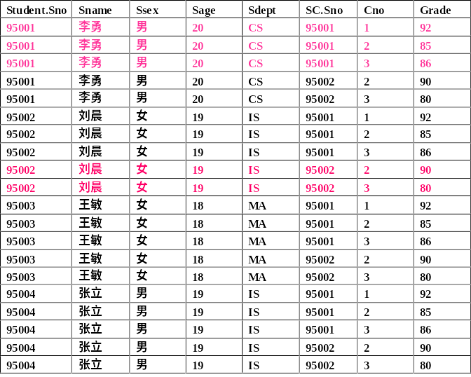
Student×SC

Slide 17
一、广义笛卡尔积
不带连接谓词的连接
两个表的广义笛卡尔积是两表中元组的交叉乘积，其连接的结果会产生一些没有意义的元组很少使用
例：
SELECT Student.* , SC.*
FROM Student, SC
关系代数：Student×SC
An Introduction to Database System

Slide 18
二、等值与非等值连接查询
复习：关系代数
1）连接也称为θ连接
2）连接运算的含义
  从两个关系的笛卡尔积中选取属性间满足一定条件的元组
  R S = { | t_{r} ∈ R∧t_{s} ∈S∧t_{r}[A]θt_{s}[B] }
    A和B：分别为R和S上度数相等且可比的属性组
    θ：比较运算符
  连接运算从R和S的广义笛卡尔积R×S中选取（R关系）在A属性组上的值与（S关系）在B属性组上值满足比较关系的元组。
AθB
t_{r} t_{s}
An Introduction to Database System

Slide 19
等值与非等值连接查询(续)
3）两类常用连接运算
  等值连接（equi join）
    什么是等值连接
      θ为“＝”的连接运算称为等值连接
    等值连接的含义
      从关系R与S的广义笛卡尔积中选取A、B属性值相等的那些元组，即等值连接为：
    R S = { | t_{r} ∈R∧t_{s} ∈S∧t_{r}[A] = t_{s}[B] }
A=B
t_{r} t_{s}
An Introduction to Database System

Slide 20
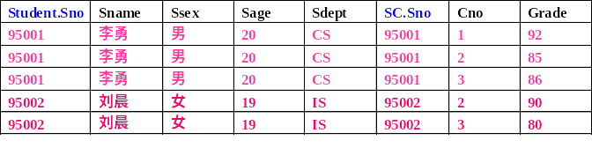
等值连接
student S C
Student.sno=SC.sno
An Introduction to Database System

Slide 21
等值连接查询
连接运算符为 = 的连接操作
  [<表名1>.]<列名1> = [<表名2>.]<列名2>
  任何子句中引用表1和表2中同名属性时，都必须加表名前缀。引用唯一属性名时可以加也可以省略表名前缀。
An Introduction to Database System

Slide 22
等值连接查询
[例32] 查询每个学生及其选修课程的情况。
  SELECT Student.*，SC.*
  FROM Student，SC
  WHERE Student.Sno = SC.Sno；
  关系代数：
  σ_{Student.Sno=SC.Sno}(Student×SC)
Student S C
Student.Sno=SC.Sno
An Introduction to Database System

Slide 23
查询选修了课程的学生的学号和姓名。
SELECT STUDENT.SNO,SNAME
FROM STUDENT,SC
WHERE STUDENT.SNO=SC.SNO
An Introduction to Database System

Slide 24
连接(续)
  自然连接（Natural join）
    什么是自然连接
      自然连接是一种特殊的等值连接
        两个关系中进行比较的分量必须是相同的属性组
        在结果中把重复的属性列去掉
    自然连接的含义
    R和S具有相同的属性组B
  R S = { | t_{r} ∈R∧t_{s} ∈S∧t_{r}[B] = t_{s}[B] }
t_{r} t_{s}
An Introduction to Database System

Slide 25
连接(续)
4）一般的连接操作是从行的角度进行运算。
自然连接还需要取消重复列，所以是同时从行和列的角度进行运算。
R
AθB
S
An Introduction to Database System

Slide 26
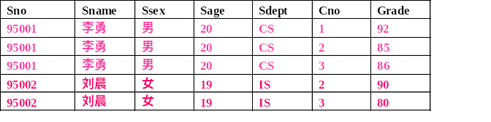
自然连接
Student S C
自然连接要做三件事：
计算R х S
挑选R.A[i]=S.A[i]的 所有元组。
去掉重复属性。
An Introduction to Database System

Slide 27
自然连接
等值连接的一种特殊情况，把目标列中重复的属性列去掉。
[例33] 对[例32]用自然连接完成。
SELECT Student.Sno，Sname，Ssex，Sage， Sdept，Cno，Grade
FROM Student，SC
WHERE Student.Sno = SC.Sno；
因为Sno在两个表都出现了，因此引用时必须加上表名前缀。
An Introduction to Database System

Slide 28
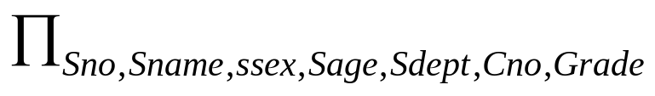
  关系代数：
Student S C
(Student
SC)
Student.Sno=SC.Sno
An Introduction to Database System

Slide 29
自然连接
结果表
Student.Sno Sname Ssex Sage Sdept Cno Grade
95001 李勇 男 20 CS 1 92
95001 李勇 男 20 CS 2 85
95001 李勇 男 20 CS 3 86
95002 刘晨 女 19 IS 2 90
95002 刘晨 女 19 IS 3 80
An Introduction to Database System

Slide 30
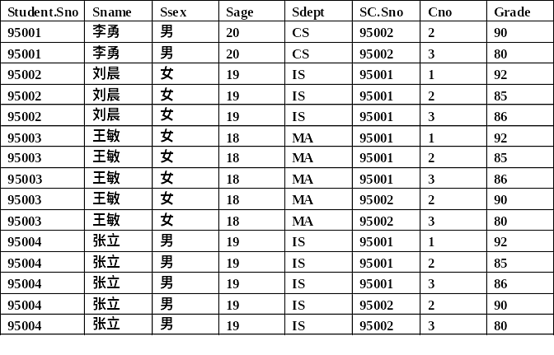
非等值连接
student S C
Student.sno<>SC.sno
An Introduction to Database System

Slide 31
非等值连接查询
连接运算符 不是 = 的连接操作
[<表名1>.]<列名1><比较运算符>[<表名2>.]<列名2>
    比较运算符：>、<、>=、<=、!=
[<表名1>.]<列名1> BETWEEN [<表名2>.]<列名2> AND [<表名2>.]<列名3>
An Introduction to Database System

Slide 32
SELECT Student.Sno，Sname，Ssex，Sage，Sdept，Cno，Grade
FROM Student，SC
WHERE Student.Sno <> SC.Sno；
An Introduction to Database System

Slide 33
三、自身连接
一个表与其自己进行连接，称为表的自身连接
需要给表起别名以示区别
由于所有属性名都是同名属性，因此必须使用别名前缀
An Introduction to Database System

Slide 34
三、自身连接（续）
[例34] 查询每一门课的间接先修课（即先修课的先修课）
SELECT FIRST.Cno，SECOND.Cpno
FROM Course FIRST，Course SECOND
WHERE FIRST.Cpno = SECOND.Cno；
An Introduction to Database System

Slide 35
自身连接（续）
Cno | Cname | Cpno | Ccredit
1 | 数据库 | 5 | 4
2 | 数学 |  | 2
3 | 信息系统 | 1 | 4
4 | 操作系统 | 6 | 3
5 | 数据结构 | 7 | 4
6 | 数据处理 |  | 2
7 | PASCAL语言 | 6 | 4
Cno | Cname | Cpno | Ccredit
1 | 数据库 | 5 | 4
2 | 数学 |  | 2
3 | 信息系统 | 1 | 4
4 | 操作系统 | 6 | 3
5 | 数据结构 | 7 | 4
6 | 数据处理 |  | 2
7 | PASCAL语言 | 6 | 4
FIRST表（Course表） SECOND表（Course表）
An Introduction to Database System

Slide 36
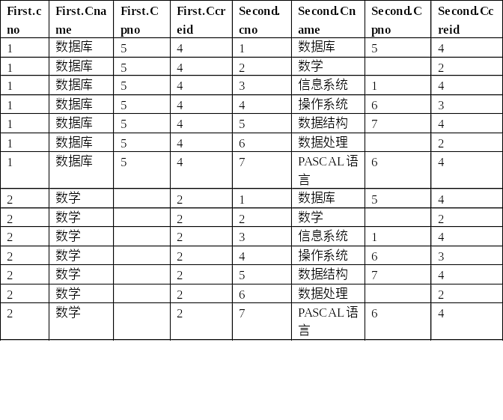
An Introduction to Database System

Slide 37
自身连接（续）
查询结果
1 7
3 5
5 6
cno | cpno
An Introduction to Database System

Slide 38
四、复合条件连接
WHERE子句中含多个连接条件时，称为复合条件连接
[例35]查询选修2号课程且成绩在90分以上的所有学生的
学号、姓名
SELECT Student.Sno, student.Sname
FROM Student, SC
WHERE Student.Sno = SC.Sno AND
/* 连接谓词*/
SC.Cno= ' 2 ' AND /* 其他限定条件 */
  SC.Grade > 90； /* 其他限定条件 */
An Introduction to Database System

Slide 39
多表连接
[例36] 查询每个学生的学号、姓名、选修的课程名及成绩。
  SELECT Student.Sno，Sname，Cname，Grade
  FROM Student，SC，Course
  WHERE Student.Sno = SC.Sno
  and SC.Cno = Course.Cno；
结果：
Student.Sno Sname Cname Grade
95001 李勇 数据库 92
95001 李勇 数学 85
95001 李勇 信息系统 88
95002 刘晨 数学 90
95002 刘晨 信息系统 80
An Introduction to Database System

Slide 40
思考：
查询每个学生的学号、姓名、选修的课程号及成绩。
An Introduction to Database System

Slide 41
五、连接高级语法
20世纪80年代的SQL标准中，SELECT语句中无直接的连接和自然连接操作。
SQL对此进行改进，用较为直接的形式表示各式各样的连接操作，这些操作可在From子句中以直接形式指出。
An Introduction to Database System

Slide 42
高级语法中连接操作符分成连接类型和连接条件。
连接类型决定了如何处理连接条件中不匹配的元组。
连接条件决定了两个关系中哪些元组应该匹配。
An Introduction to Database System

Slide 43
连接类型：
INNER JOIN (内连接）
LEFT OUTER JOIN (左外连接)
RIGHT OUTER JOIN(左外连接)
FULL OUTER JOIN (全外连接)
连接条件；
NATURAL ( 应写在连接类型的左边）
ON 等值连接条件 ( 应写在连接类型的右边）
USING (A1,A2,…An) ( 应写在连接类型的右边）
An Introduction to Database System

Slide 44
连接条件：
NATUAL：表示两个关系执行自然连接，即在两个关系的公共属性上作等值连接，运算结果中公共属性只出现一次。
ON等值条件：具体列出两个关系在哪些相应属性上做等值连接。
USING (A1,A2,…An)类似于NATUAL， 这里A1,A2,…An是两个关系上的公共属性，可以不是全部公共属性。连接结果中，公共属性A1,A2,…An 只出现一次。
An Introduction to Database System

Slide 45
例：
STUDENT NATURAL LEFT OUTER JOIN S
STUDENT LEFT OUTER JOIN SC USING(SNO)
STUDENT LEFT OUTER JOIN SC ON
STUDENT.SNO=SC.SNO
An Introduction to Database System

Slide 46
若连接条件是INNER JOIN，没有连接条件，则相当于笛卡尔积，此操作称为CROSS JOIN
An Introduction to Database System

Slide 47
外连接（Outer Join）
外连接与普通连接的区别
  普通连接操作只输出满足连接条件的元组
  外连接操作以指定表为连接主体，将主体表中不满足连接条件的元组一并输出
An Introduction to Database System

Slide 48
Sno | Sname | Ssex | Sage | Sdept
95001 | 李勇 | 男 | 20 | CS
95002 | 刘晨 | 女 | 19 | IS
95003 | 王敏 | 女 | 18 | MA
95004 | 张立 | 男 | 19 | IS
Sno | Cno | Grade
95001 | 1 | 92
95001 | 2 | 55
95001 | 3 | 56
95002 | 2 | 90
95002 | 3 | 80
95005 | 2 | 80
An Introduction to Database System

Slide 49
[例 33] 查询每个学生及其选修课程的情况
SELECT Student.Sno，Sname，Ssex， Sage，Sdept，Cno，Grade
FROM Student INNER JOIN SC
ON Student.Sno = SC.Sno
An Introduction to Database System

Slide 50
外连接（续）
[例 33] 查询每个学生及其选修课程的情况包括没有选修课程的学生----用外连接操作
SELECT Student.Sno，Sname，Ssex， Sage，Sdept，Cno，Grade
FROM Student LEFT OUTER JOIN SC
ON Student.Sno = SC.Sno
An Introduction to Database System

Slide 51
结果：
Student.Sno Sname Ssex Sage Sdept Cno Grade
95001 李勇 男 20 CS 1 92
95001 李勇 男 20 CS 2 85
95001 李勇 男 20 CS 3 88
95002 刘晨 女 19 IS 2 90
95002 刘晨 女 19 IS 3 80
95003 王敏 女 18 MA
95004 张立 男 19 IS
An Introduction to Database System

Slide 52
SELECT Student.Sno，Sname，Ssex， Sage，Sdept，SC.Sno,Cno，Grade
FROM Student Right OUTER JOIN SC
ON Student.Sno = SC.Sno
An Introduction to Database System

Slide 53
结果：
Student.Sno Sname Ssex Sage Sdept SC.Sno Cno Grade
95001 李勇 男 20 CS 95001 1 92
95001 李勇 男 20 CS 95001 2 85
95001 李勇 男 20 CS 95001 3 88
95002 刘晨 女 19 IS 95002 2 90
95002 刘晨 女 19 IS 95002 3 80
95005 2 80
An Introduction to Database System

Slide 54
SELECT Student.Sno，Sname，Ssex， Sage，Sdept，SC.Sno,Cno，Grade
FROM Student FULL OUTER JOIN SC
ON Student.Sno = SC.Sno
An Introduction to Database System

Slide 55
外连接（续）
结果：
Student.Sno Sname Ssex Sage Sdept SC.Sno Cno Grade
95001 李勇 男 20 CS 95001 1 92
95001 李勇 男 20 CS 95001 2 85
95001 李勇 男 20 CS 95001 3 88
95002 刘晨 女 19 IS 95002 2 90
95005 3 80
95003 王敏 女 18 MA
95004 张立 男 19 IS
An Introduction to Database System

Slide 56
外连接（续）
  非主体表有一“万能”的虚行，该行全部由空值组成
  虚行可以和主体表中所有不满足连接条件的元组进行连接
  由于虚行各列全部是空值，因此与虚行连接的结果中，来自非主体表的属性值全部是空值
An Introduction to Database System

Slide 57
外连接（续）
有些系统支持在表名后面加外连接操作符(*)或(+)指定非主体表
左外连接
  外连接符出现在连接条件的左边
右外连接
  外连接符出现在连接条件的右边
An Introduction to Database System

Slide 58
3.5 数据查询
3.5.1 概述
3.5.2 单表查询
3.5.3 嵌套查询
3.5.4 连接查询
3.5.5 集合查询
3.5.6 小结
An Introduction to Database System

Slide 59
3.5.5 集合查询
标准SQL直接支持的集合操作种类
  并操作(UNION)
An Introduction to Database System

Slide 60
1． 并操作
形式
  <查询块>
  UNION
  <查询块>
  参加UNION操作的各结果表的列数必须相同；对应项的数据类型也必须相同
An Introduction to Database System

Slide 61
并操作（续）
[例45] 查询计算机科学系的学生及年龄不大于19岁的学生。
方法一：
SELECT *
FROM Student
WHERE Sdept= 'CS'
UNION
SELECT *
FROM Student
WHERE Sage<=19；
An Introduction to Database System

Slide 62
并操作（续）
方法二：
SELECT DISTINCT *
FROM Student
WHERE Sdept= 'CS' OR Sage<=19；
An Introduction to Database System

Slide 63
并操作（续）
[例46] 查询选修了课程1或者选修了课程2的学生。
方法一：
SELECT Sno
FROM SC
WHERE Cno=' 1 '
UNION
SELECT Sno
FROM SC
WHERE Cno= ' 2 '；
An Introduction to Database System

Slide 64
并操作（续）
方法二：
SELECT DISTINCT Sno
FROM SC
WHERE Cno=' 1 ' OR Cno= ' 2 '；
An Introduction to Database System

Slide 65
并操作（续）
[例47] 设数据库中有一教师表Teacher(Tno, Tname,...)。查询学校中所有师生的姓名。
SELECT Sname
FROM Student
UNION
SELECT Tname
FROM Teacher;
new
An Introduction to Database System

Slide 66
2． 交操作
标准SQL中没有提供集合交操作(INTERSECT) ，但可用其他方法间接实现。
An Introduction to Database System

Slide 67
2． 交操作
[例48] 查询计算机科学系的学生与年龄不大于19岁的学生的交集
本例实际上就是查询计算机科学系中年龄不大于19岁的学生
SELECT *
FROM Student
WHERE Sdept= 'CS' AND
Sage<=19；
An Introduction to Database System

Slide 68
交操作（续）
[例49] 查询选修课程1的学生集合与选修课程2的学生集合的交集
本例实际上是查询既选修了课程1又选修了课程2的学生
SELECT Sno
FROM SC
WHERE Cno=' 1 ' AND Sno IN
(SELECT Sno
FROM SC
WHERE Cno=' 2 ')；
An Introduction to Database System

Slide 69
交操作（续）
[例50] 查询学生姓名与教师姓名的交集
本例实际上是查询学校中与教师同名的学生姓名
SELECT DISTINCT Sname
FROM Student
WHERE Sname IN
(SELECT Tname
FROM Teacher);
new
An Introduction to Database System

Slide 70
3． 差操作
标准SQL中没有提供集合差操作MINUS ，但可用其他方法间接实现。
An Introduction to Database System

Slide 71
3． 差操作
[例51] 查询计算机科学系的学生与年龄不大于19岁的学生的差集。
本例实际上是查询计算机科学系中年龄大于19岁的学生
SELECT *
FROM Student
WHERE Sdept= 'CS' AND
Sage>19；
An Introduction to Database System

Slide 72
差操作（续）
[例52] 查询学生姓名与教师姓名的差集
本例实际上是查询学校中未与教师同名的学生姓名
SELECT DISTINCT Sname
FROM Student
WHERE Sname NOT IN
(SELECT Tname
FROM Teacher);
new
An Introduction to Database System

Slide 73
4. 对集合操作结果的排序
ORDER BY子句只能用于对最终查询结果排序，不能对中间结果排序
任何情况下，ORDER BY子句只能出现在最后
对集合操作结果排序时，ORDER BY子句中用数字指定排序属性
new
An Introduction to Database System

Slide 74
对集合操作结果的排序（续）
[例53] 错误写法
SELECT *
FROM Student
WHERE Sdept= 'CS'
ORDER BY Sno
UNION
SELECT *
FROM Student
WHERE Sage<=19
ORDER BY Sno；
new
An Introduction to Database System

Slide 75
对集合操作结果的排序（续）
正确写法
SELECT *
FROM Student
WHERE Sdept= 'CS'
UNION
SELECT *
FROM Student
WHERE Sage<=19
ORDER BY 1；
new
An Introduction to Database System

Slide 76
3.5.6 SELECT语句的一般格式
SELECT [ALL|DISTINCT]
<目标列表达式> [别名] [ ，<目标列表达式> [别名]] …
FROM <表名或视图名> [别名]
[ ，<表名或视图名> [别名]] …
[WHERE <条件表达式>]
[GROUP BY <列名1>[，<列名1’>] ...
[HAVING <条件表达式>]]
[ORDER BY <列名2> [ASC|DESC]
[，<列名2’> [ASC|DESC] ] … ]；
An Introduction to Database System

Slide 77
目标列表达式
目标列表达式格式
  (1) [ <表名>.] *
  (2) [<表名>.]<属性列名表达式>[，[<表名>.]<属性列名表达式>] …
  <属性列名表达式>：由属性列、作用于属性列的集函数和常量的任意算术运算（+，-，*，/）组成的运算公式。
An Introduction to Database System

Slide 78
集函数格式
  COUNT
  SUM
  AVG ([DISTINCT|ALL] <列名>)
  MAX
  MIN
  COUNT ([DISTINCT|ALL] *)
An Introduction to Database System

Slide 79
条件表达式格式
（1）
  <属性列名>
  <属性列名> θ <常量>
  [ANY|ALL] (SELECT语句)
An Introduction to Database System

Slide 80
条件表达式格式
（2）
<属性列名> <属性列名>
<属性列名> [NOT] BETWEEN <常量> AND <常量>
(SELECT (SELECT
语句) 语句)
An Introduction to Database System

Slide 81
条件表达式格式
（3） (<值1>[，<值2> ] …)
<属性列名> [NOT] IN
(SELECT语句)
An Introduction to Database System

Slide 82
条件表达式格式
(4) <属性列名> [NOT] LIKE <匹配串>
(5) <属性列名> IS [NOT] NULL
(6) [NOT] EXISTS (SELECT语句)
An Introduction to Database System

Slide 83
条件表达式格式
（7） AND AND
<条件表达式> <条件表达式> <条件表达> …
OR OR
An Introduction to Database System

Slide 84
第三章 关系数据库标准语言SQL
3.1 SQL概述
3.2 学生-课程数据库
3.3 数据定义
3.4 数据更新
3.5 数据查询
3.6 视图
3.7 小结
An Introduction to Database System

Slide 85
3.6 视 图
视图的特点
虚表，是从一个或几个基本表（或视图）导出的表
只存放视图的定义，不会出现数据冗余
基表中的数据发生变化，从视图中查询出的数据也随之改变
An Introduction to Database System

Slide 86
3.6 视 图
基于视图的操作
查询
删除
受限更新
定义基于该视图的新视图
An Introduction to Database System

Slide 87
3.6 视 图
3.6.1 定义视图
3.6.2 查询视图
3.6.3 更新视图
3.6.4 视图的作用
An Introduction to Database System

Slide 88
1. 建立视图
语句格式
CREATE VIEW
<视图名> [(<列名> [，<列名>]…)]
AS <子查询>
[WITH CHECK OPTION]；
An Introduction to Database System

Slide 89
建立视图（续）
DBMS执行CREATE VIEW语句时只是把
视图的定义存入数据字典，并不执行其中
的SELECT语句。
在对视图查询时，按视图的定义从基本表
中将数据查出。
An Introduction to Database System

Slide 90
组成视图的属性列名
  全部省略或全部指定
  省略:
  由子查询中SELECT目标列中的诸字段组成
  明确指定视图的所有列名:
      (1) 某个目标列是集函数或列表达式
      (2) 目标列为 *
      (3) 多表连接时选出了几个同名列作为视图的字段
      (4) 需要在视图中为某个列启用新的更合适的名字
An Introduction to Database System

Slide 91
行列子集视图
[例1] 建立信息系学生的视图。
CREATE VIEW IS_Student
AS
SELECT Sno，Sname，Sage
FROM Student
WHERE Sdept= 'IS'；
  从单个基本表导出
  只是去掉了基本表的某些行和某些列
  保留了码
An Introduction to Database System

Slide 92
建立视图（续）
WITH CHECK OPTION
透过视图进行增删改操作时，不得破坏视
图定义中的谓词条件
（即子查询中的条件表达式）
An Introduction to Database System

Slide 93
WITH CHECK OPTION的视图
[例2] 建立信息系学生的视图，并要求透过该视图进行的更新操作只涉及信息系学生。
CREATE VIEW IS_Student
AS
SELECT Sno，Sname，Sage
FROM Student
WHERE Sdept= 'IS'
WITH CHECK OPTION；
An Introduction to Database System

Slide 94
对IS_Student视图的更新操作
修改操作：DBMS自动加上Sdept= 'IS'的条件
删除操作：DBMS自动加上Sdept= 'IS'的条件
插入操作：DBMS自动检查Sdept属性值是否为'IS'
  如果不是，则拒绝该插入操作
  如果没有提供Sdept属性值，则自动定义Sdept为'IS'
An Introduction to Database System

Slide 95
基于多个基表的视图
[例4] 建立信息系选修了1号课程的学生视图。
CREATE VIEW IS_S1(Sno，Sname，Grade)
AS
SELECT Student.Sno，Sname，Grade
FROM Student，SC
WHERE Sdept= 'IS' AND
Student.Sno=SC.Sno AND
SC.Cno= '1'；
An Introduction to Database System

Slide 96
基于视图的视图
[例5] 建立信息系选修了1号课程且成绩在90分以上的学生的视图。
CREATE VIEW IS_S2
AS
SELECT Sno，Sname，Grade
FROM IS_S1
WHERE Grade>=90；
An Introduction to Database System

Slide 97
带表达式的视图
[例6] 定义一个反映学生出生年份的视图。
  CREATE VIEW BT_S(Sno，Sname，Sbirth)
  AS
  SELECT Sno，Sname，2000-Sage
  FROM Student
设置一些派生属性列, 也称为虚拟列--Sbirth
带表达式的视图必须明确定义组成视图的各个属
性列名
An Introduction to Database System

Slide 98
建立分组视图
[例7] 将学生的学号及他的平均成绩定义为一个视图
假设SC表中“成绩”列Grade为数字型
CREAT VIEW S_G(Sno，Gavg)
AS
SELECT Sno，AVG(Grade)
FROM SC
GROUP BY Sno；
An Introduction to Database System

Slide 99
建立视图（续）
一类不易扩充的视图
  以 SELECT * 方式创建的视图可扩充性差，应尽可能避免
An Introduction to Database System

Slide 100
建立视图（续）
[例8]将Student表中所有女生记录定义为一个视图
CREATE VIEW
F_Student1(stdnum，name，sex，age，dept)
AS SELECT *
FROM Student
WHERE Ssex='女'；
缺点：修改基表Student的结构后，Student表
与F_Student1视图的映象关系被破坏，
导致该视图不能正确工作。
An Introduction to Database System

Slide 101
建立视图（续）
CREATE VIEW
F_Student2 (stdnum，name，sex，age，dept)
AS SELECT Sno，Sname，Ssex，Sage，Sdept
FROM Student
WHERE Ssex='女'；
为基表Student增加属性列不会破坏Student表
与F_Student2视图的映象关系。
An Introduction to Database System

Slide 102
常见的视图形式
  行列子集视图
  WITH CHECK OPTION的视图
  基于多个基表的视图
  基于视图的视图
  带表达式的视图
  分组视图
An Introduction to Database System

Slide 103
2. 删除视图
DROP VIEW <视图名>；
  该语句从数据字典中删除指定的视图定义
  由该视图导出的其他视图定义仍在数据字典中，但已不能使用，必须显式删除
  删除基表时，由该基表导出的所有视图定义都必须显式删除
An Introduction to Database System

Slide 104
删除视图(续）
[例9] 删除视图IS_S1
DROP VIEW IS_S1；
An Introduction to Database System

Slide 105
3.6 视 图
3.6.1 定义视图
3.6.2 查询视图
3.6.3 更新视图
3.6.4 视图的作用
An Introduction to Database System

Slide 106
3.5.2 查询视图
从用户角度：查询视图与查询基本表相同
DBMS实现视图查询的方法
  实体化视图（View Materialization）
    有效性检查：检查所查询的视图是否存在
    执行视图定义，将视图临时实体化，生成临时表
    查询视图转换为查询临时表
    查询完毕删除被实体化的视图(临时表)
An Introduction to Database System

Slide 107
查询视图（续）
  视图消解法（View Resolution）
    进行有效性检查，检查查询的表、视图等是否存在。如果存在，则从数据字典中取出视图的定义
    把视图定义中的子查询与用户的查询结合起来，转换成等价的对基本表的查询
    执行修正后的查询
An Introduction to Database System

Slide 108
查询视图（续）
[例1] 在信息系学生的视图中找出年龄小于20岁的学生。
  SELECT Sno，Sage
  FROM IS_Student
  WHERE Sage<20；
  IS_Student视图的定义 (视图定义例1)：
  CREATE VIEW IS_Student
  AS
  SELECT Sno，Sname，Sage
  FROM Student
  WHERE Sdept= 'IS‘；
An Introduction to Database System

Slide 109
查询视图（续）
  视图实体化法
  视图消解法
  转换后的查询语句为：
  SELECT Sno，Sage
  FROM Student
  WHERE Sdept= 'IS' AND Sage<20；
An Introduction to Database System

Slide 110
查询视图（续）
[例2] 查询信息系选修了1号课程的学生
  SELECT Sno，Sname
  FROM IS_Student，SC
  WHERE IS_Student.Sno =SC.Sno AND
  SC.Cno= '1'；
An Introduction to Database System

Slide 111
查询视图（续）
视图消解法的局限
  有些情况下，视图消解法不能生成正确查询。采用视图消解法的DBMS会限制这类查询。
An Introduction to Database System

Slide 112
查询视图（续）
[例3]在S_G视图中查询平均成绩在90分以上的学生学号和平均成绩
    SELECT *
    FROM S_G
    WHERE Gavg>=90；
S_G视图定义：
CREATE VIEW S_G (Sno，Gavg)
AS
    SELECT Sno，AVG(Grade)
    FROM SC
    GROUP BY Sno；
An Introduction to Database System

Slide 113
查询转换
错误：
  SELECT Sno，AVG(Grade)
  FROM SC
  WHERE AVG(Grade)>=90
  GROUP BY Sno；
正确：
  SELECT Sno，AVG(Grade)
  FROM SC
  GROUP BY Sno
  HAVING AVG(Grade)>=90；
An Introduction to Database System

Slide 114
3.6 视 图
3.6.1 定义视图
3.6.2 查询视图
3.6.3 更新视图
3.6.4 视图的作用
An Introduction to Database System

Slide 115
3.6.3 更新视图
用户角度：更新视图与更新基本表相同
DBMS实现视图更新的方法
  视图实体化法（View Materialization）
  视图消解法（View Resolution）
指定WITH CHECK OPTION子句后
DBMS在更新视图时会进行检查，防止用户通过视图对不属于视图范围内的基本表数据进行更新
An Introduction to Database System

Slide 116
更新视图（续）
[例1] 将信息系学生视图IS_Student中学号95002
的学生姓名改为“刘辰”。
  UPDATE IS_Student
  SET Sname= '刘辰'
  WHERE Sno= '95002'；
  转换后的语句：
    UPDATE Student
    SET Sname= '刘辰'
    WHERE Sno= '95002' AND Sdept= 'IS'；
An Introduction to Database System

Slide 117
更新视图（续）
[例2] 向信息系学生视图IS_S中插入一个新的学生记录：95029，赵新，20岁
  INSERT
  INTO IS_Student
  VALUES(‘95029’，‘赵新’，20)；
转换为对基本表的更新：
  INSERT
  INTO Student(Sno，Sname，Sage，Sdept)
  VALUES('95029'，'赵新'，20，'IS' )；
An Introduction to Database System

Slide 118
更新视图（续）
[例3] 删除视图CS_S中学号为95029的记录
  DELETE
  FROM IS_Student
  WHERE Sno= '95029'；
转换为对基本表的更新：
  DELETE
  FROM Student
  WHERE Sno= '95029' AND Sdept= 'IS'；
An Introduction to Database System

Slide 119
更新视图的限制
一些视图是不可更新的，因为对这些视图的更新不能唯一地有意义地转换成对相应基本表的更新(对两类方法均如此)
  例：视图S_G为不可更新视图。
CREATE VIEW S_G (Sno，Gavg)
AS
SELECT Sno，AVG(Grade)
FROM SC
GROUP BY Sno；
An Introduction to Database System

Slide 120
更新视图（续）
对于如下更新语句：
  UPDATE S_G
  SET Gavg=90
  WHERE Sno= ‘95001’；
但这个对视图的更新是无法转换成对基本表SC的更新的，因为系统无法修 改各科成绩，以使平均成绩成为90。所以S_G视图是不可更新的。
无论实体化法还是消解法都无法将其转换成对基本表SC的更新
An Introduction to Database System

Slide 121
视图的可更新性
  理论上可更新 理论上不可更新
有些视图理论上是可更新的，但它们的确切特征还是待研究的课题。还有些视图从理论上是不可更新的。
  允许更新 不允许更新
  不允许更新
  应该指出的是，不可更新的视图与不允许更新的视图是两个不同的概念。前者指理论上已证明其是不可更新的视图。后者指实际系统中不支持其更新，但它本身有可能是可更新的视图。
An Introduction to Database System

Slide 122
实际系统对视图更新的限制
允许对行列子集视图进行更新
对其他类型视图的更新不同系统有不同限制
DB2对视图更新的限制：
(1) 若视图是由两个以上基本表导出的，则此视图不允许更新。
(2) 若视图的字段来自字段表达式或常数，则不允许对此视图执行INSERT和UPDATE操作，但允许执行DELETE操作。
An Introduction to Database System

Slide 123
更新视图（续）
(3) 若视图的字段来自集函数，则此视图不允许更新。
(4) 若视图定义中含有GROUP BY子句，则此视图不允许更新。
(5) 若视图定义中含有DISTINCT短语，则此视图不允许更新。
(6) 若视图定义中有嵌套查询，并且内层查询的FROM子句中涉及的表也是导出该视图的基本表，则此视图不允许更新。
(7) 一个不允许更新的视图上定义的视图也不允许更新
An Introduction to Database System

Slide 124
更新视图（续）
例：视图GOOD_SC(修课成绩在平均成绩之上的元组)
CREATE VIEW GOOD_SC
AS
SELECT Sno，Cno，Grade
FROM SC
WHERE Grade >
(SELECT AVG(Grade)
FROM SC)；
导出视图GOOD_SC的基本表是SC，内层查询中涉及的表也是SC，所以视图GOOD_SC是不允许更新的。
An Introduction to Database System

Slide 125
3.6 视 图
3.6.1 定义视图
3.6.2 查询视图
3.6.3 更新视图
3.6.4 视图的作用
An Introduction to Database System

Slide 126
1. 视图能够简化用户的操作
当视图中数据不是直接来自基本表时，定
义视图能够简化用户的操作
  基于多张表连接形成的视图
  基于复杂嵌套查询的视图
  含导出属性的视图
An Introduction to Database System

Slide 127
2. 视图使用户能以多种角度看待同一数据
视图机制能使不同用户以不同方式看待同一数据，适应数据库共享的需要
An Introduction to Database System

Slide 128
3.视图对重构数据库提供了一定程度的逻辑独立性
例：数据库逻辑结构发生改变
学生关系Student(Sno，Sname，Ssex，Sage，Sdept)
“垂直”地分成两个基本表：
SX(Sno，Sname，Sage)
SY(Sno，Ssex，Sdept)
An Introduction to Database System

Slide 129
3.视图对重构数据库提供了一定程度的逻辑独立性
通过建立一个视图Student：
  CREATE VIEW Student(Sno，Sname，Ssex，Sage，Sdept)
  AS
  SELECT SX.Sno，SX.Sname，SY.Ssex，SX.Sage，SY.Sdept
  FROM SX，SY
  WHERE SX.Sno=SY.Sno；
使用户的外模式保持不变，从而对原Student表的
查询程序不必修改
An Introduction to Database System

Slide 130
3. 视图对重构数据库提供了一定程度的逻辑独立性
物理独立性与逻辑独立性的概念
视图在一定程度上保证了数据的逻辑独立性
视图只能在一定程度上提供数据的逻辑独立性
  由于对视图的更新是有条件的，因此应用程序中修改数据的语句可能仍会因基本表结构的改变而改变。
An Introduction to Database System

Slide 131
4. 视图能够对机密数据提供安全保护
对不同用户定义不同视图，使每个用户只能看到他有权看到的数据
通过WITH CHECK OPTION对关键数据定义操作时间限制
An Introduction to Database System

Slide 132
建立视图（续）
[例3 ] 建立1号课程的选课视图，并要求透过该视图进行的更新操作只涉及1号课程，同时对该视图的任何操作只能在工作时间进行。
CREATE VIEW IS_SC
AS
SELECT Sno，Cno，Grade
FROM SC
WHERE Cno= '1'
AND TO_CHAR(SYSDATE,'HH24') BETWEEN 9 AND 17
AND TO_CHAR(SYSDATE,'D') BETWEEN 2 AND 6
WITH CHECK OPTION;
An Introduction to Database System

Slide 133
第三章 关系数据库标准语言SQL
3.1 SQL概述
3.2 学生-课程数据库
3.3 数据定义
3.4 数据更新
3.5 数据查询
3.6 视图
3.7 小结
An Introduction to Database System

Slide 134
3.7 小 结
SQL的特点
  ⒈ 综合统一
  2. 度非过程化
  3. 面向集合的操作方式
  4. 同一种语法结构提供两种使用方式
  5. 语言简捷，易学易用
An Introduction to Database System

Slide 135
小结（续）
交互式SQL
  数据定义
  数据查询
  数据更新
  数据控制
An Introduction to Database System

Slide 136
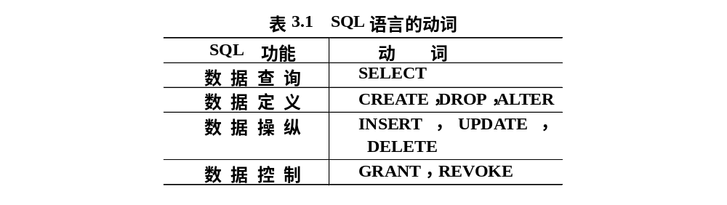
小结（续）
An Introduction to Database System

